Slide 1


Занятия
«Зауралье – мои горизонты»
Единая модель профориентации
Цикл занятий «Зауралье – мои горизонты»

Slide 2
Тема 8. Курганская область – кузница эффективных кадров. Курган – город трудовой славы
Единая модель профориентации

Slide 3


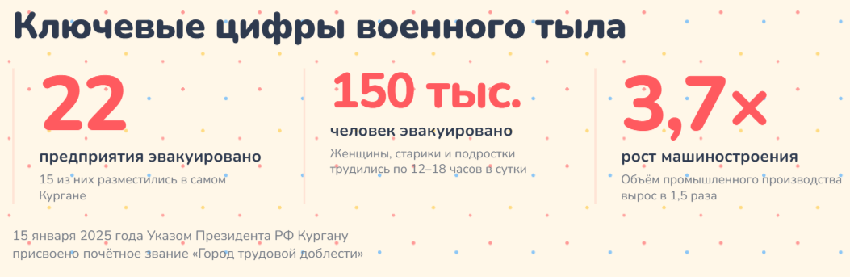

Slide 4


Курганская область: мост между славным трудовым прошлым и кузницей кадров для будущего
Образование.
Здесь готовят специалистов не только для традиционных отраслей, но и для новых, высокотехнологичных сфер.
Партнёрство бизнеса и образования.
Компании активно участвуют в разработке учебных программ, стажировках.
Патриотические и просветительские проекты.
Знание истории трудового подвига становится частью воспитания молодёжи.
Профессиональное обучение.
Развиваются программы переподготовки и повышения квалификации.

Slide 5
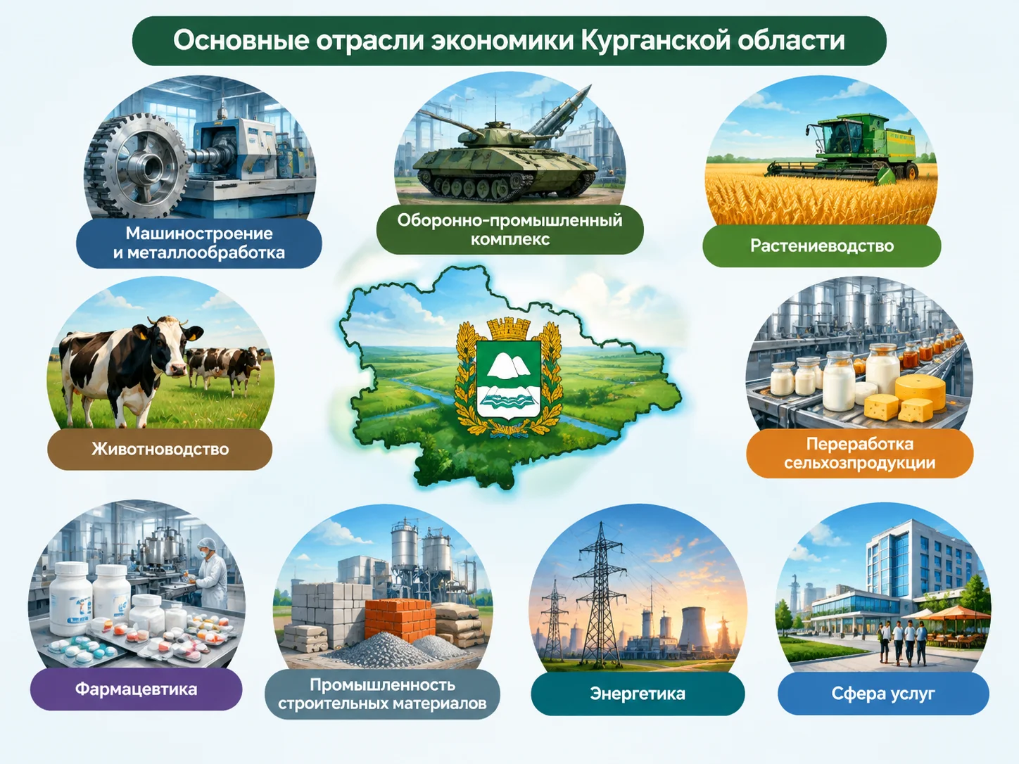

Slide 6

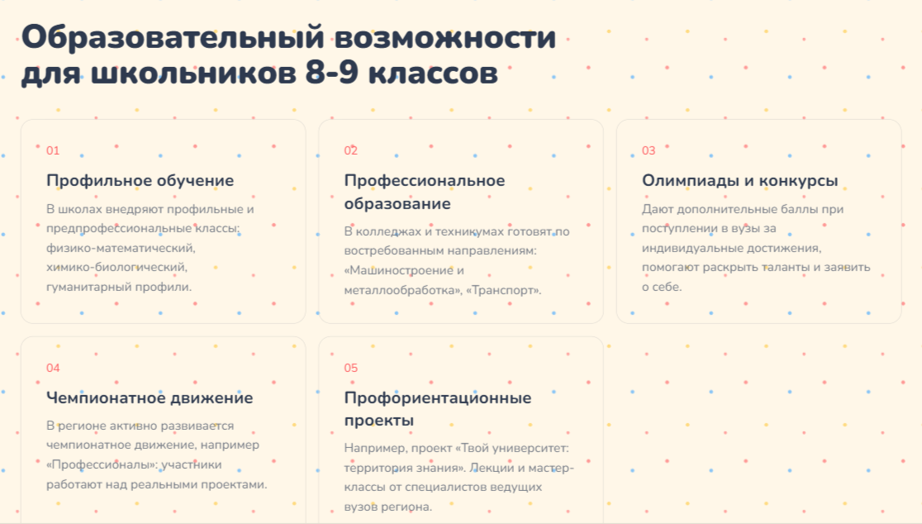

Slide 7


Профессии прошлого и настоящего

Slide 8
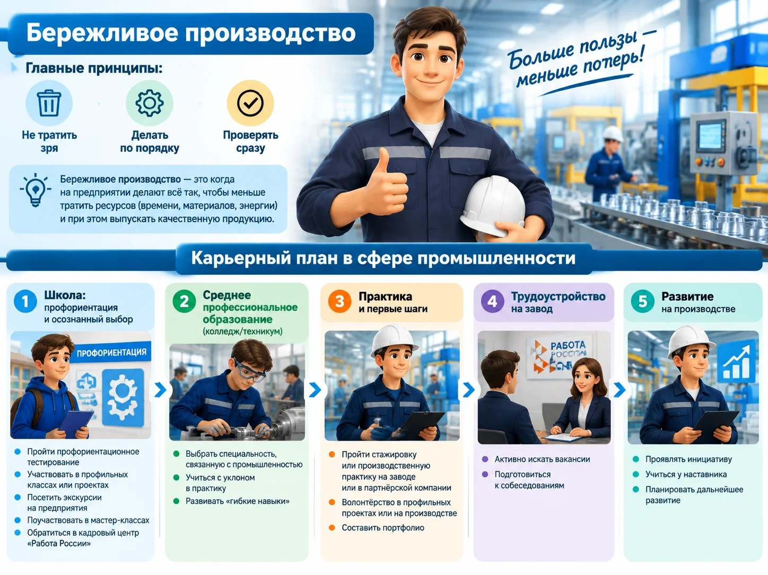

Slide 9


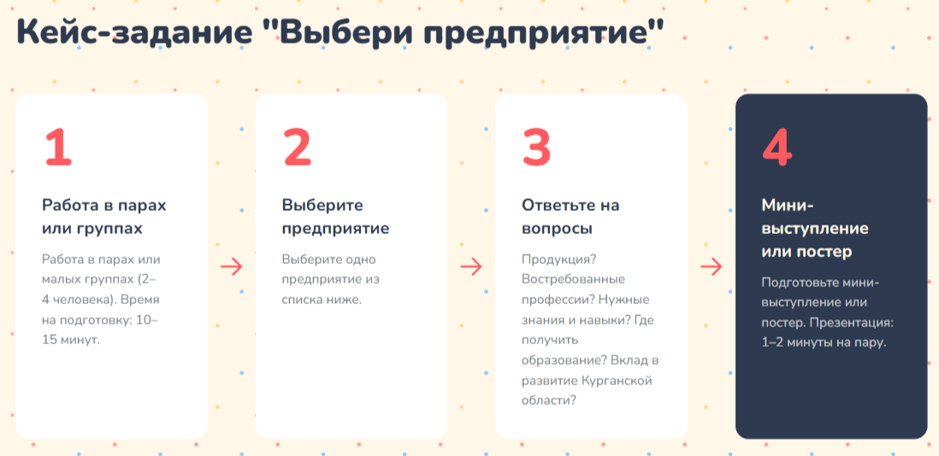


Slide 10
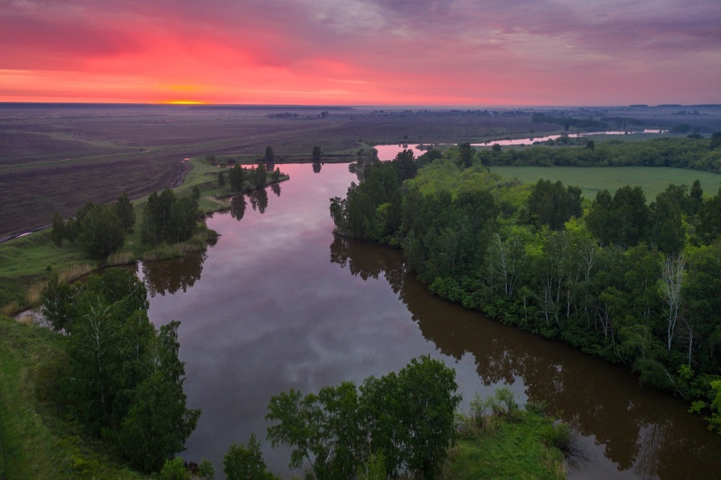
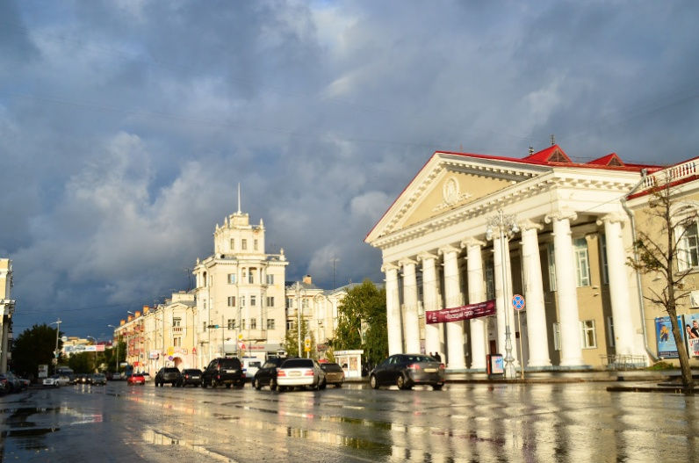
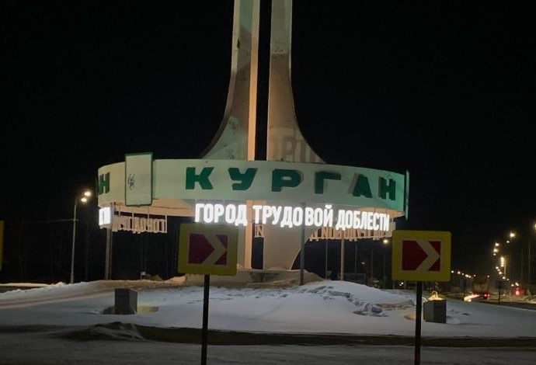

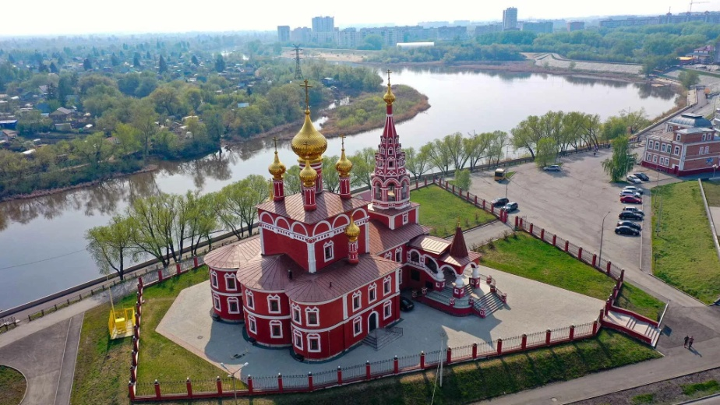
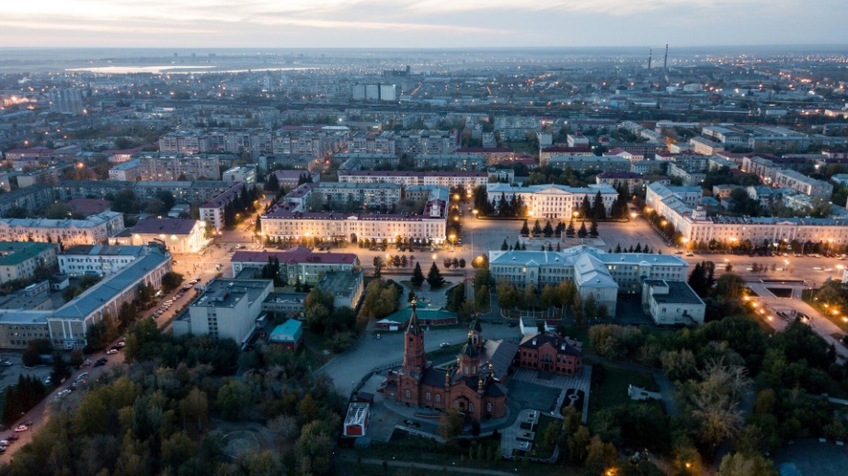
Курганская область – регион возможностей
Подзаголовок слайда
КУРГАН

Slide 11



СПАСИБО ЗА ВНИМАНИЕ!

